Slide 1
الممارسات الجيدة في خدمات الطعام
د محمد التميمي
جامعة النجاح الوطنية

Slide 2
ما هي خدمات الطعام؟
المطاعم
الفنادق ودور الايواء
المستشفيات
الكافتيريات
اكشاك الاكل
السيارات المتنقلة
بعض البقالات والسوبرماركت
خدمة طبخ وتقديم الطعام للبيوت او الحفلات

Slide 3
لماذا خدمات الطعام؟
هي اخر حلقة في سلاسل الامداد / علاقة مباشرة مع المستهلك
هي الحلقة الأضعف من حيث المراقبة والمتابعة والتدريب والتغطية القانونية

Slide 4
بيئة الكافتيريا او المطعم
تختلف عن المصنع
تستخدم الأطعمة عالية الخطورة من حيث التلوث الميكروبي.
الأهم من ذلك هي الأكثر مشاركة في حالات التسمم الغذائي

Slide 5
أنواع الاطعمة عالية الخطورة
اللحوم النيئة أو المطبوخة، أو الأطعمة التي تحتوي على اللحوم.
المأكولات البحرية
الكسترد والحلويات القائمة على الحليب مثل كعكة الجبن وفطائر الكسترد
الكعك مع حشوة الكريم الطازج
سلطات الفواكه وعصائر الفواكه
وجبات الطعام المطبوخة، الجاهزة للأكل مثل الأرز أو المعكرونة أو الحساء
السندويشات العادي واللف (الخبز الملفوف) والشاورما بأنواعها.

Slide 6
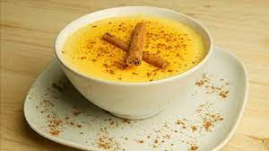
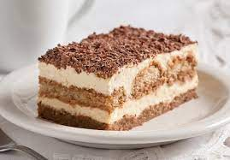
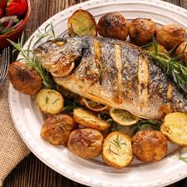
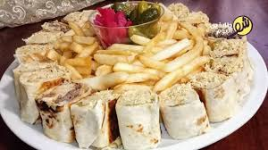
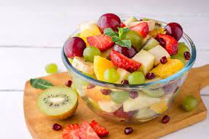
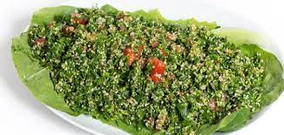
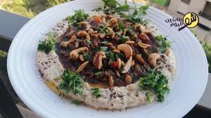
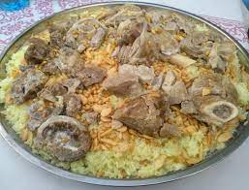
الأنواع ذات خطورة عالية

Slide 7
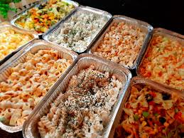
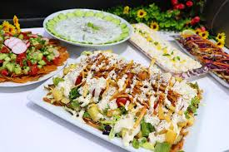
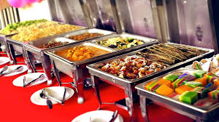
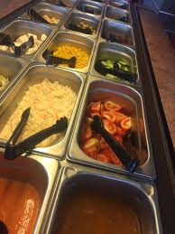
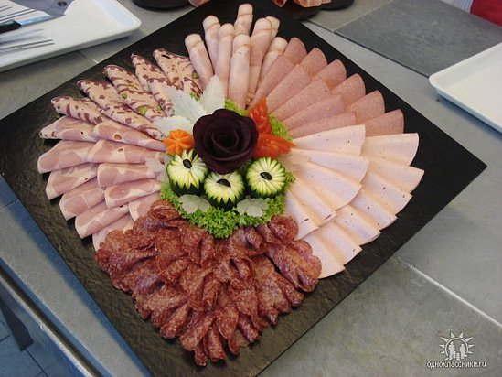
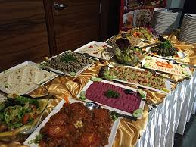
بوفيهات

Slide 8
الإحصائيات تشير الى:
70 % من حالات التسمم الغذائي ناتجة عن:
E. Coli
Campylobacter
Salmonella
Staph. aureus

Slide 9
مصادرها:

Slide 10
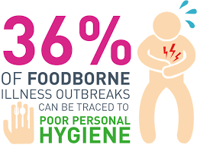
أسباب ظهور الحالات:

Slide 11
لذلك
بالإمكان التخلص من اكثر 50% من حالات التسمم
اذا تم تدريب القائمين على خدمات الطعام على الممارسات الصحية لسلامة الغذاء
ومن هنا تأتي أهمية الممارسات الجيدة في خدمات الطعام

Slide 12
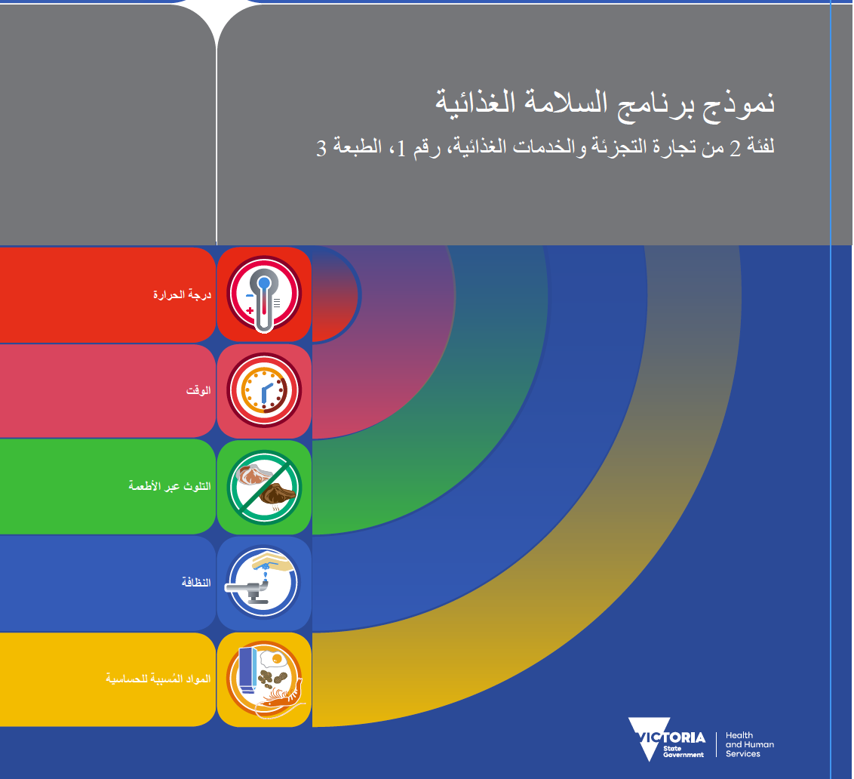

Slide 13
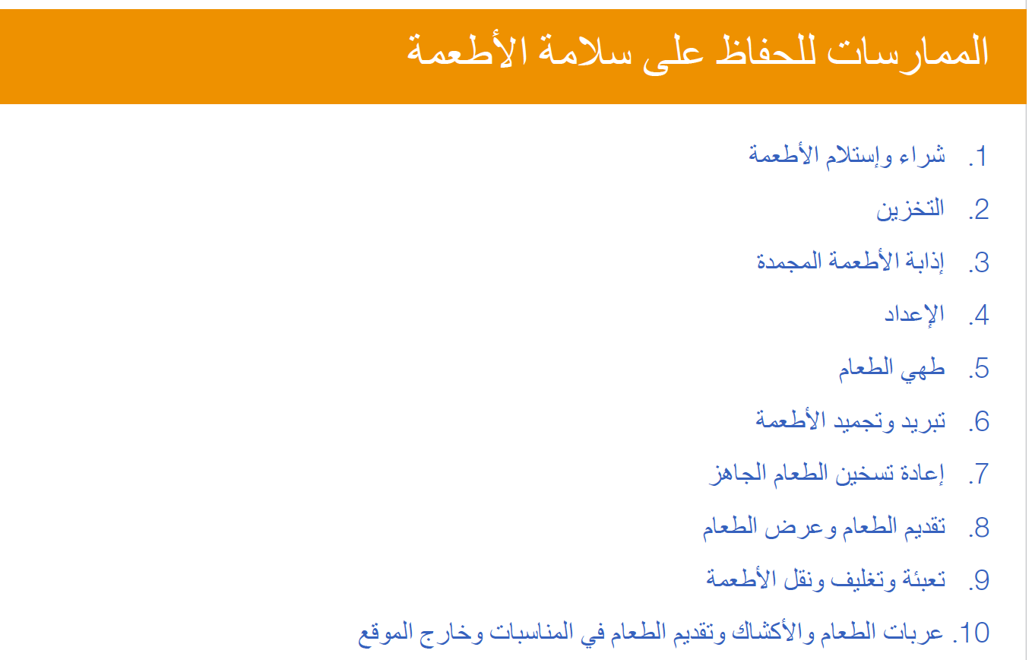

Slide 14
كيف اتعامل مع الأنواع المختلفة للأطعمة؟
أقسم الأطعمة المجهزة الى ما يلي:
قسم يتم اعداده دون تعرضه للطبخ وتناوله في نفس اليوم. مثل: الكوكتيل والعصائر والسلطات.
قسم يتم طبخه او تعرضه للشوي او القلي ويتم تناوله بنفس اليوم. مثل: الشاورما والبيرغر ومتبل الباذنجان وطبيخ اللحم والدجاج مع الخضار الخ.
قسم يتم طبخه ليتم استعماله في اليوم التالي. أنواع الطبيخ المختلفة والتي يتم تخزينها لليوم التالي.

Slide 15
القسم الأول: اطعمة تحضر دون طبخ
يجب ان تكون المواد الغذائية المستعملة ذات جودة عالية (CCP) حسب نظام HACCP
القاعدة الذهبية للحفاظ على هذا النوع من الأطعمة هي:
النظافة .
نظافة المكان، نظافة الأدوات، النظافة الشخصية، نظافة المواد الغذائية الخ
أي تنازل عن النظافة باي مستوى يعني حدوث خرق وتعرض الغذاء للتلوث.

Slide 16
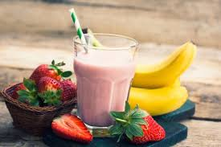
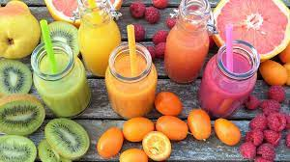
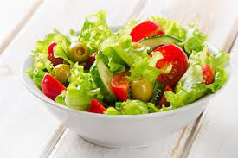
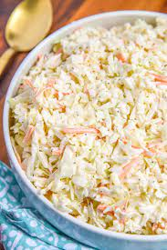
امثلة

Slide 17
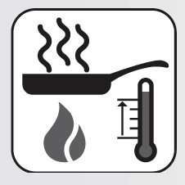
القسم الثاني: طبخ لنفس اليوم
اعلم ان:
تعرض الأطعمة للحرارة يقلل من عدد الميكروبات فيها
بعض الميكروبات لا تتأثر بالحرارة
هناك حد ادنى من الحرارة يجب ان تتعرض له الأطعمة (CCP1)
ماذا افعل بعد طبخ الأطعمة؟
للإجابة على هذا السؤال يجب ان نتعرف على "منطقة الحرارة الخطرة" وهي المنطقة التي يكون فيها نمو الميكروبات اعلى او اسرع شيء.

Slide 18
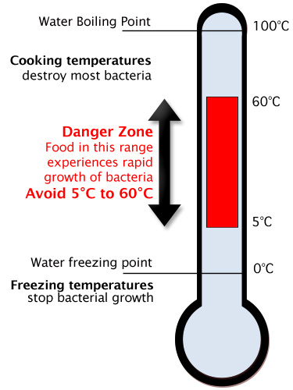
منطقة الحرارة الخطرةDanger Zone
عندما تكون دراجات الحرارة بين 5 الى 60 درجة مئوية
لذلك يجب حفظ الطعام المطبوخ خارج منطقة الخطر (CCP2).
اذا كان الطعام يقدم ساخناً يجب ان لا تقل حرارته عن 60
اذا كان الطعام يقدم بارداً يجب تبريده الى اقل من 5

Slide 19
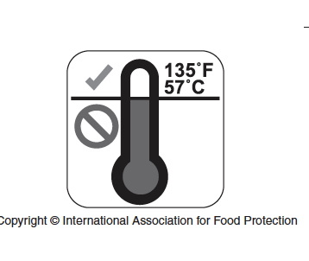
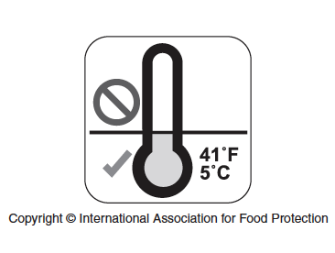
الحفظ الساخن
الحفظ البارد

Slide 20
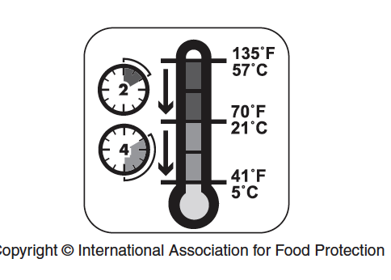
كيفية عمل التبريد الصحيح.
لا تستعمل الثلاجة او الفريزر لتبريد الطعام
اخفض درجة حرارة الطعام الى 21 درجة خلال ساعتين باستعمال الثلج.
يمكن نقل الطعام بعدها الى الثلاجة.
يجب ان تصبح درجة حرارة الطعام 5 درجات خلال اقل من 4 ساعات.
مجموع فترة التبريد لا تزيد عن 6 ساعات.

Slide 21
القسم الثالث: الاطعمة المطبوخة ويتم استعمالها في يوم ثاني
اذا تم تبريد أي طعام (CCP2) ثم اردنا إعادة تسخينه فيجب:
ان يتم رفع الحرارة للطعام كاملا الى درجة 73 درجة
ان يتم ذلك في ساعتين او اقل.
اذا تم وضع الطعام في درجة الحرارة الخطرة او زاد الوقت عن ساعتين ما هو التصرف السليم؟

Slide 22
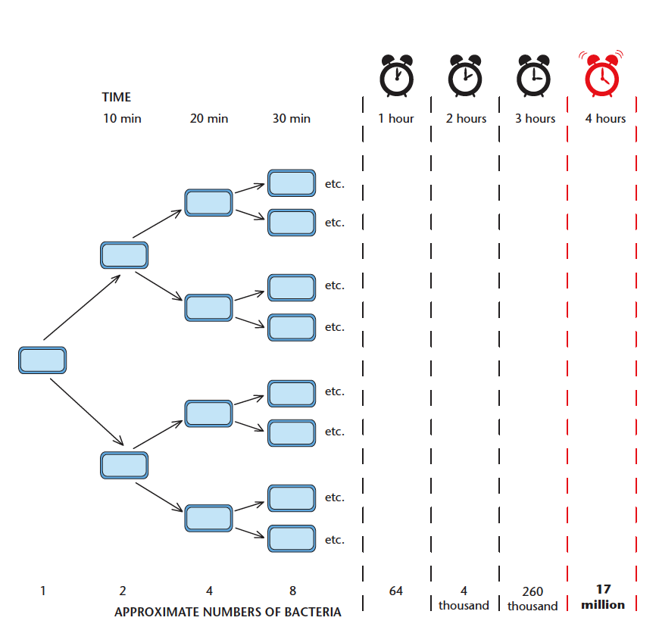
قاعدة ذهبية
الميكروبات هي كائنات حية اذا توفرت لها الظروف ستتكاثر وقد تسبب مشكلة.

Slide 23
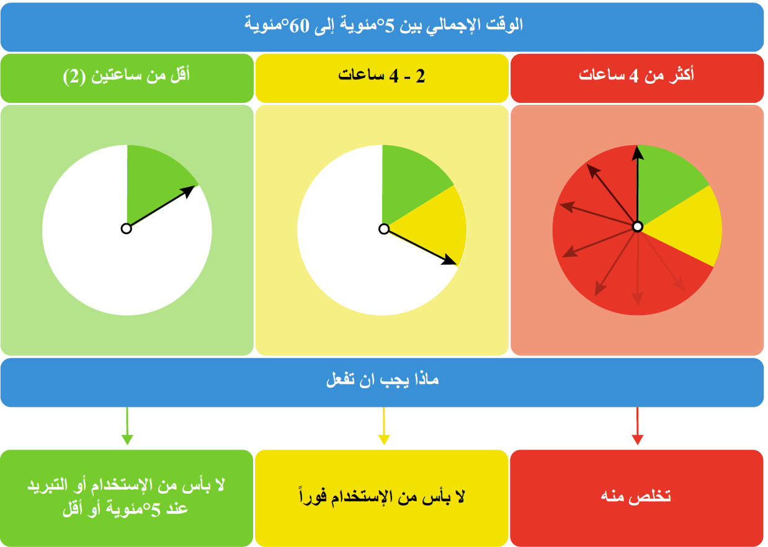
القاعدة الذهبية
2 / 4 ساعات:

Slide 24
في النهاية
الممارسات الجيدة هدفها انتاج غذاء جيد ولا يتحقق هذا بدون :
نظام فعال علمي لإدارة الغذاء
توعية وتدريب مستمرين
بيئة تصنيعية صحية
مواد خام ذات جودة عالية
التزام تام من جميع أصحاب العلاقة من الإدارة الى العاملين.
حمى الله الجميع وكل الامنيات بالصحة والسلامة لكم

